Slide 1
行为分析系统
使用教学

Slide 2
提纲
产品背景
行为分析系统能做什么
系统的基础-埋点
怎么使用行为分析系统
Q&A

Slide 3
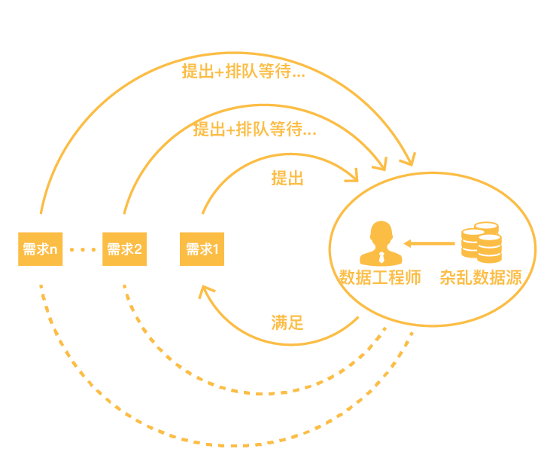
背景
流程长；
自主性差；
关键节点人手不足；

Slide 4
行为分析系统能做什么
通过对埋点的筛选、分组、聚合，可以帮助回答以下关于变化趋势、维度对比的问题
最近两周各学院总体pv、uv？变化趋势如何？哪个学院表现最好？
用户在一天内打开app的高峰集中在哪些时段？
听书首页广告位的点击率是多少？
*今天各运营位的实时变化趋势是怎么样的？

Slide 5
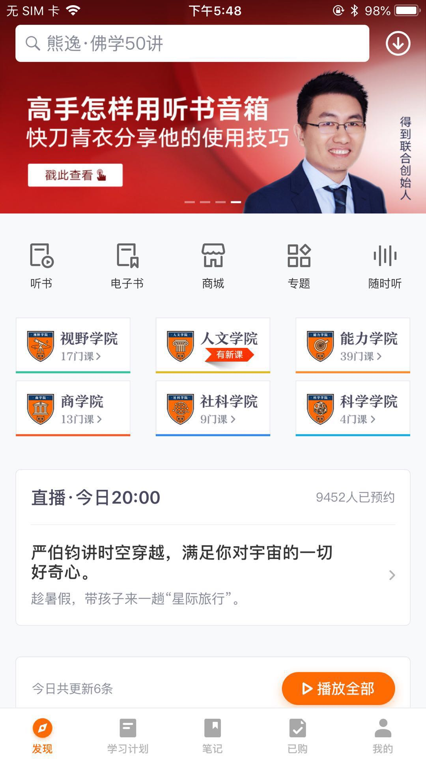
系统的基础-埋点
埋点是为了采集用户的操作行为，设置的信息上报机制，当用户达到了特定的触发条件，就会把对应的信息收集起来。
dv：iphonex
os：iOS
keyword：佛学50讲
……
用户属性
s_app_search
dv：iphone8
os：iOS
log_name：人文学院
……
s_discover_college
事件属性

Slide 6
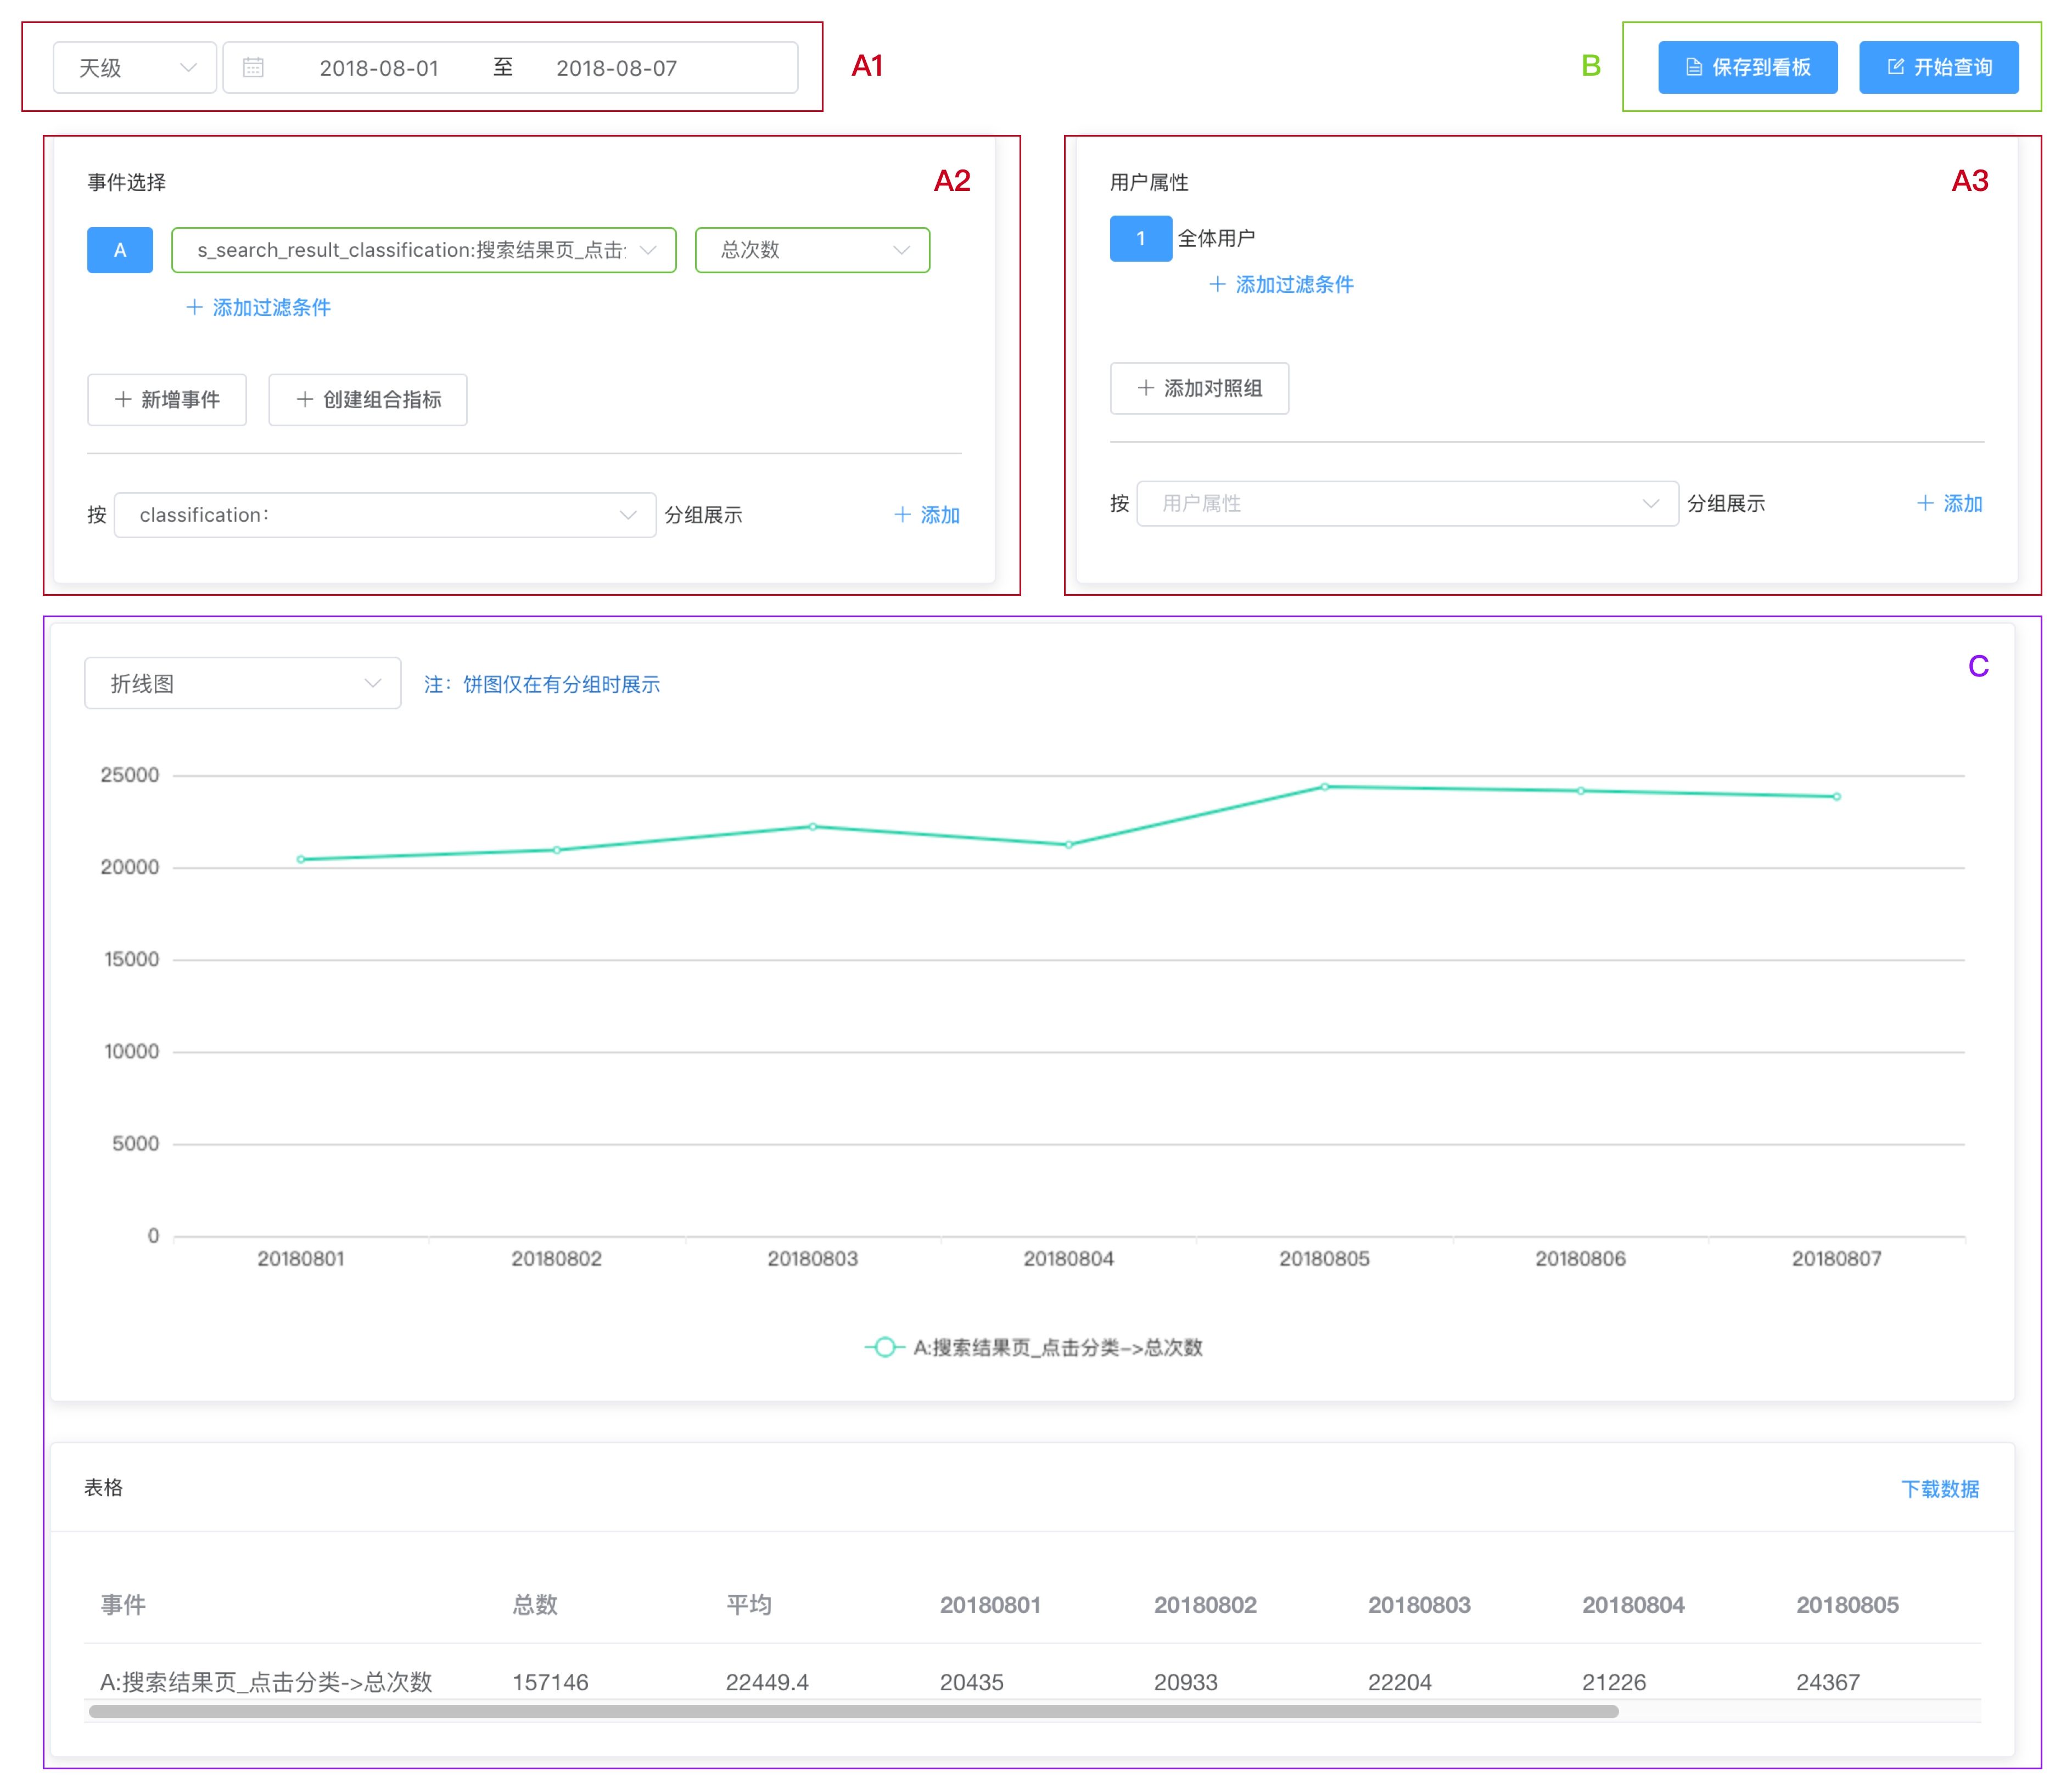
怎么使用行为分析系统
A：查询条件构建区
A1：时间粒度&时间范围选择
A2：事件&事件属性选择
A3：用户属性选择
B：执行区
C：结果展示区

